Slide 1
Организация деятельности в основной школе по формированию познавательных УУД.
МБОУ «Кортузская СОШ»
Трубинская Н.А., заместитель директора

Slide 2
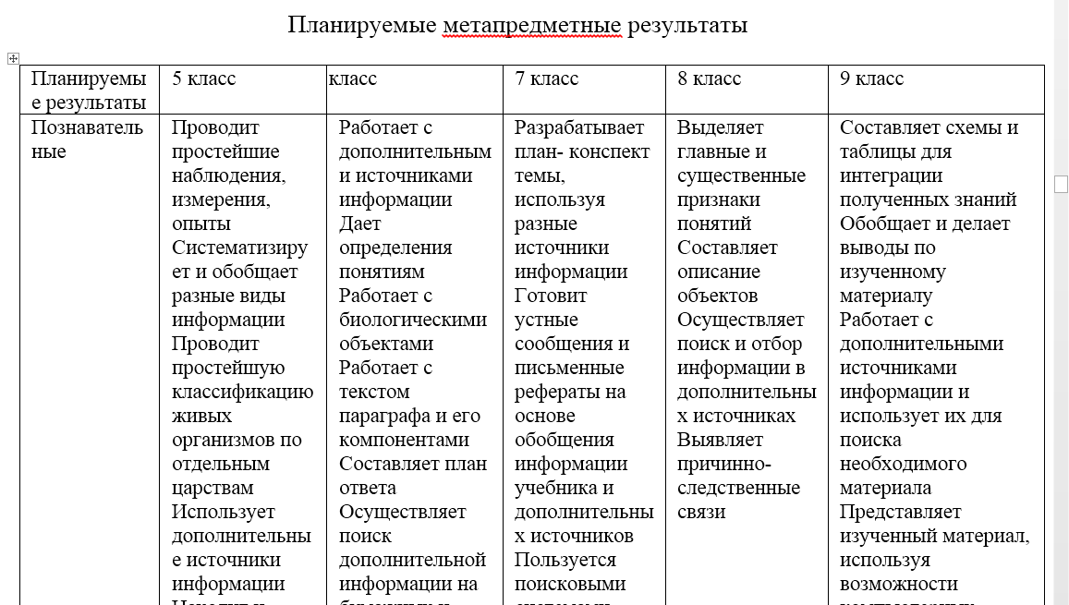

Slide 3
Методические темы по самообразованию педагогов школы:
«Формирование познавательных универсальных учебных действий как условие формирования у учащихся умения учиться»
«Формирование познавательных универсальных учебных действий средствами Способа диалектического обучения»
«Проектно- исследовательская деятельность как средство формирования познавательных УУД»

Slide 4
Обучение на курсах «Развитие познавательных УУД средствами СДО», 108 ч
2014-2015 учебный год:
Всего прошли обучение 6 человек, все педагоги основной школы
2015- 2016 учебный год:
Всего прошли обучение 5 человек, из них 4 педагога начальной школы, 1- основной.

Slide 5
Участие в семинаре «Моделирование и анализ урока в системе СДО», 40 ч
В семинаре приняли участие 10 человек
Из них:
6 человек- педагоги основной школы
4 человека- педагоги начальной школы

Slide 6
2015-2016 учебный год
Заседания ШМО по теме «Формирование ПУУД средствами СДО»
Вопросы для рассмотрения:
1. Роль познавательных универсальных учебных действий в достижении планируемых результатов при реализации ФГОС
2. Виды ПУУД
3. Возможности СДО в развитии у учащихся ПУУД
4. Предметные задания, формирующие и развивающие у учащихся ПУУД

Slide 7
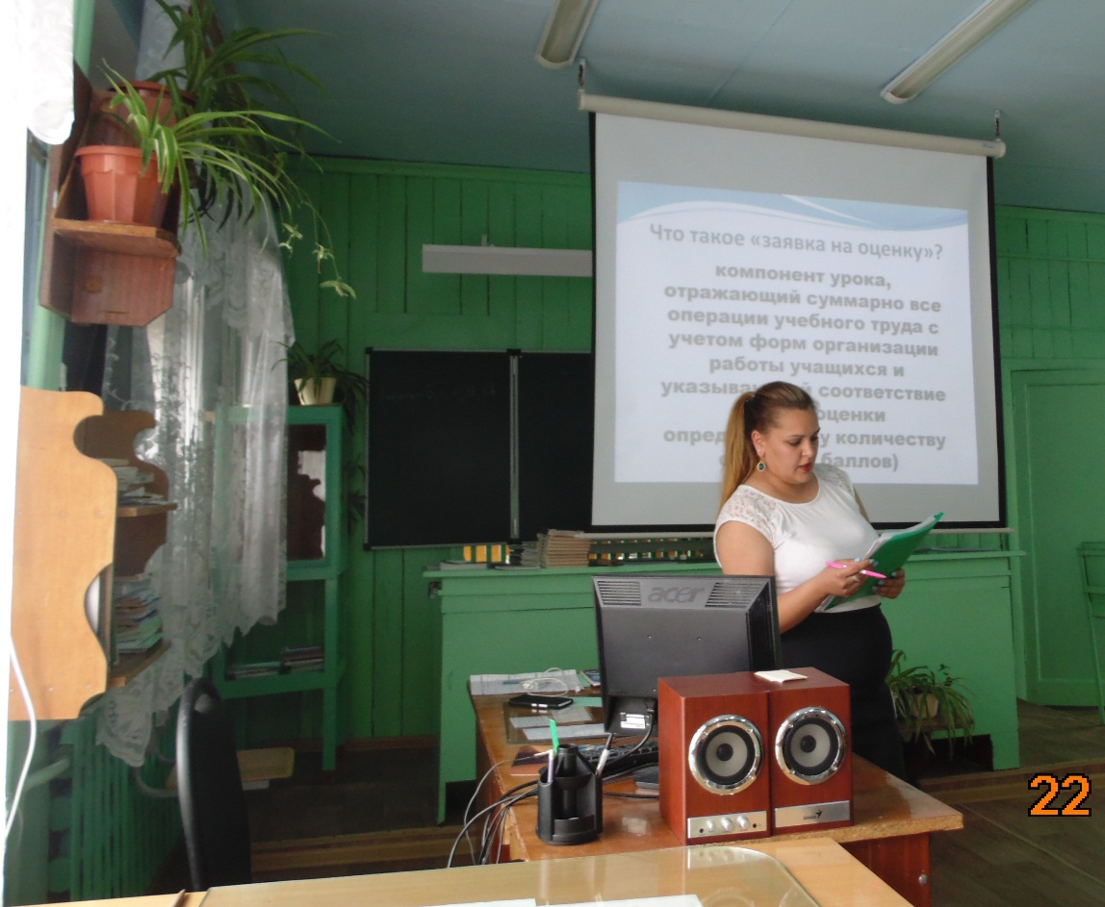
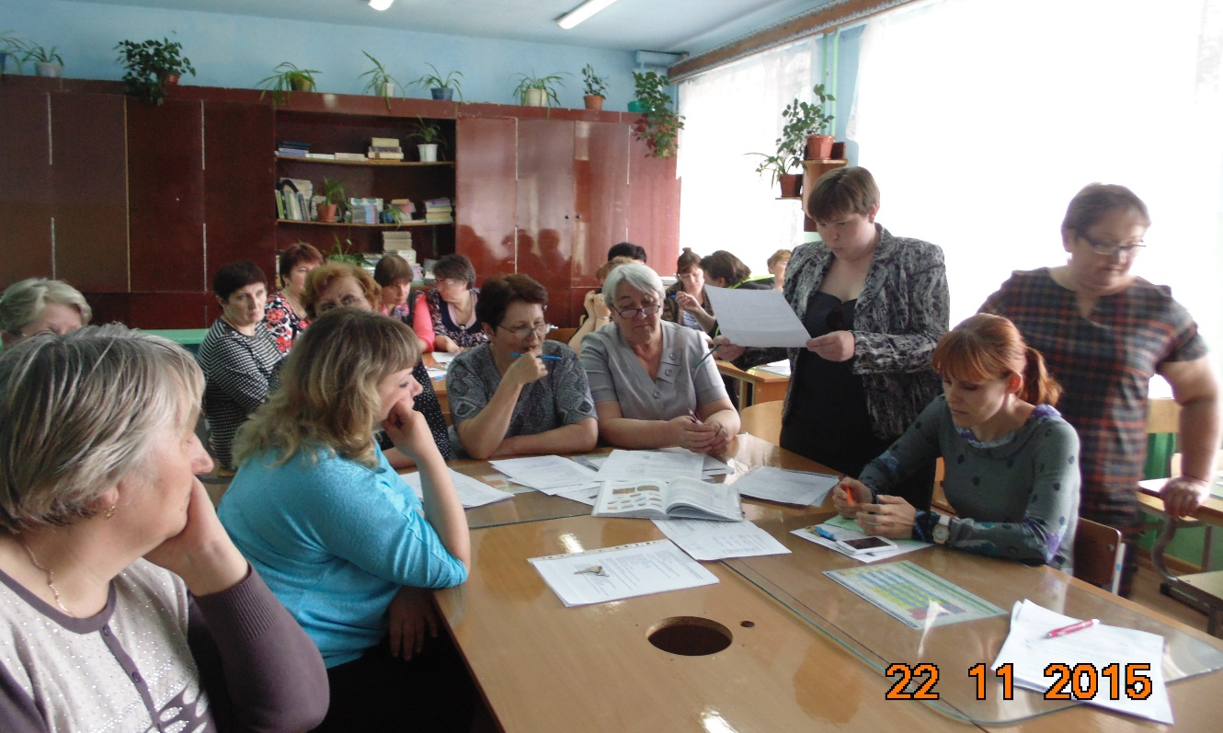
Педагогический совет по теме «Использование СДО с целью формирования ПУУД у учащихся». Открытые уроки представили: Компанцева Т.И., Трубинская Н.А., Лешковская Е.П., Миних Н.П.

Slide 8
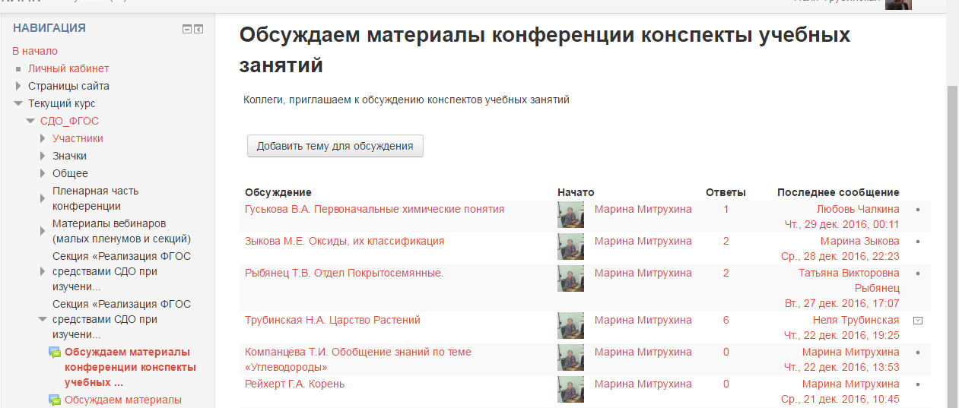
Участники заочной краевой конференции «Возможности Способа диалектического обучения в реализации ФГОС», представлены разработки учебных занятий
Notes:
Компанцева Т.И. Обобщение знаний по теме «Углеводороды»
Трубинская Н.А. Царство Растений

Slide 9
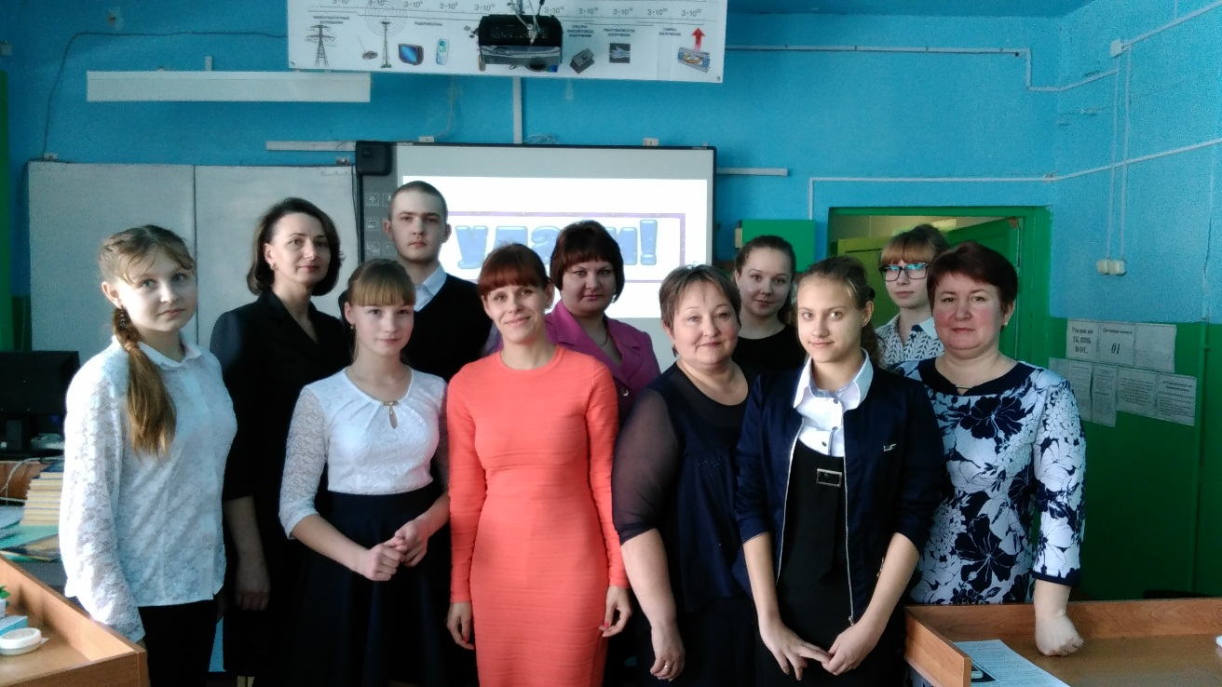

Slide 10
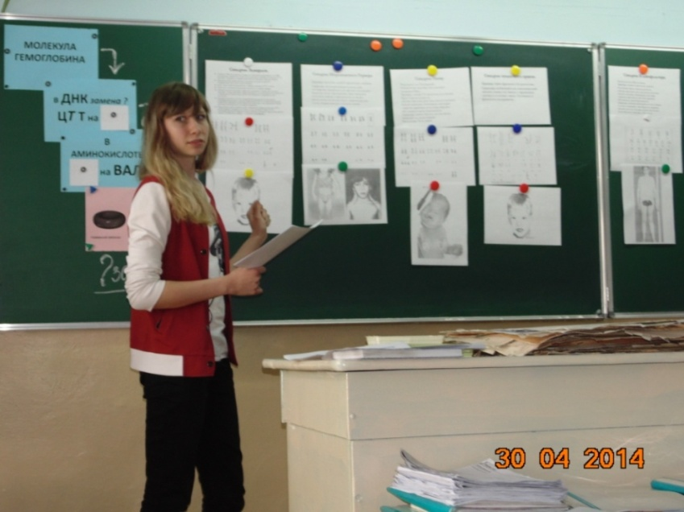
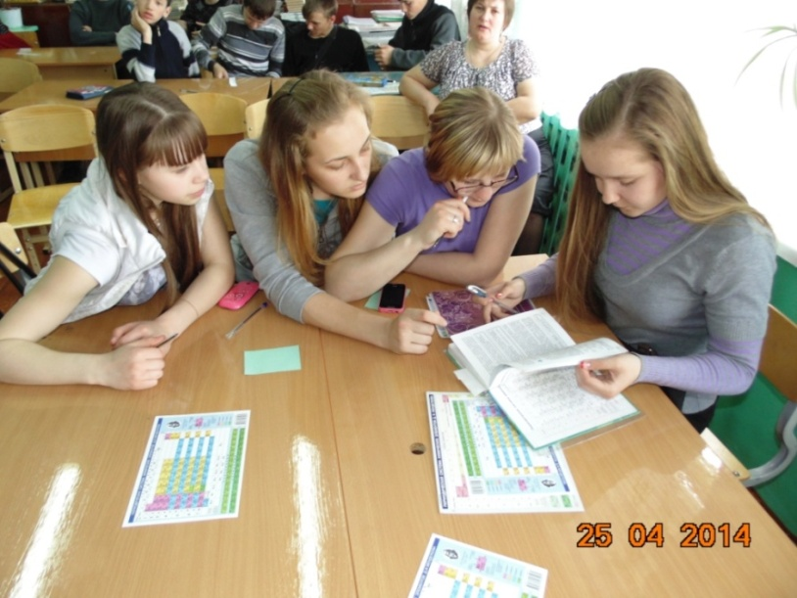
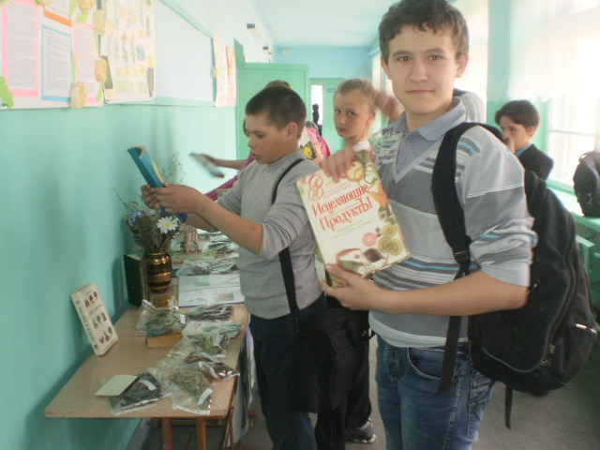

Slide 11
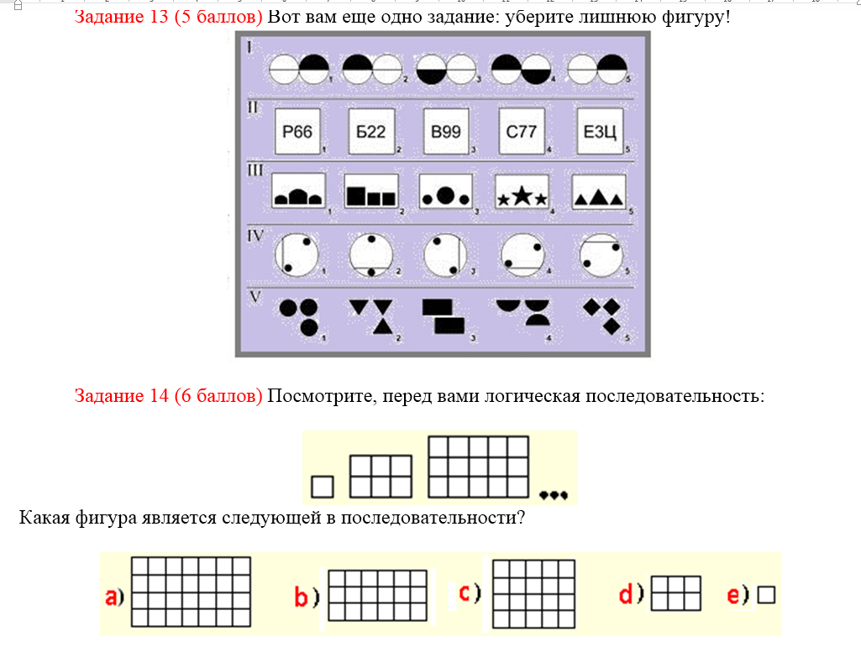

Slide 12
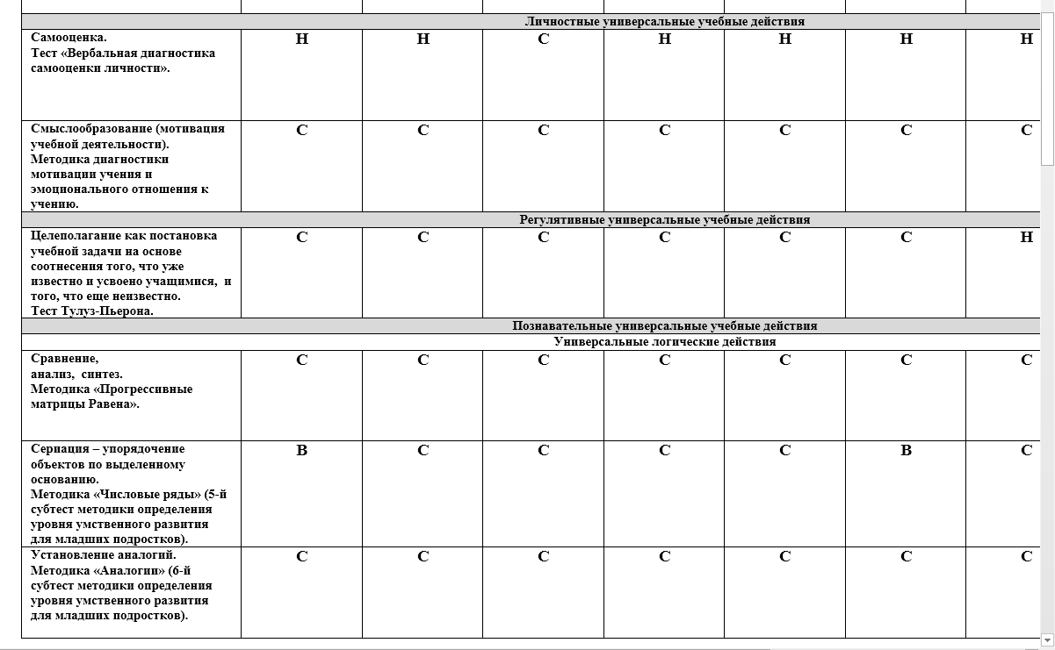
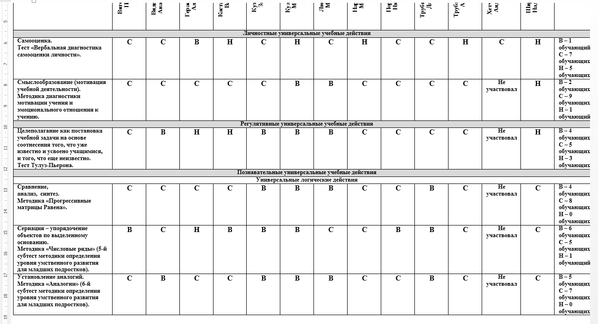
Мониторинг сформированности ПУУД

